Slide 1
T.C. MİLLİ EĞİTİM BAKANLIĞI NEVŞEHİR İL MİLLİ EĞİTİM MÜDÜRLÜĞÜ
NEVŞEHİR DYNED
BİLGİLENDİRME TOPLANTISI
STRATEJİ GELİŞTİRME ŞUBESİ ARGE BİRİMİ
nevsehirarge.meb.gov.tr

Slide 2
DYNED
DİL EĞİTİMİ SİSTEMİNE E-OKUL SİSTEMİ İÇERİSİNDEN
SINIF KAYDI YAPIMI ve ÜNİTE TANIMLAMASI

Slide 3
İLK OLARAK E – OKUL BİLGİ SİSTEMİ İÇERİSİNE
KURUMUN KODU VE ŞİFRESİ İLE GİRİLİR

Slide 4
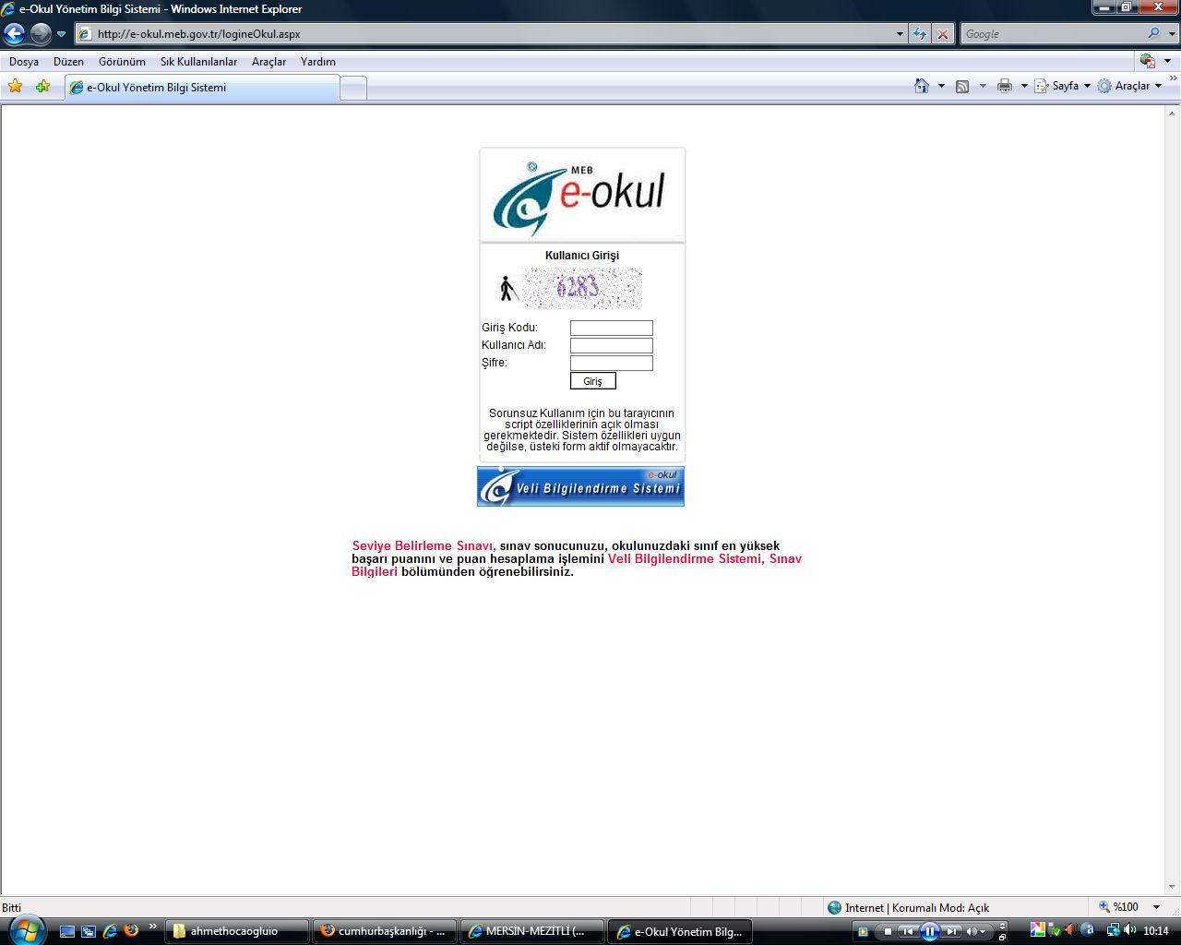

Slide 5
GİRİŞ KODU KISMINA YUKARIDA BELİREN NUMARALAR YAZILIR
KULLANICI ADI KISMINA KURUMUN KODU YAZILIR
ŞİFRE KISMINA İSE KURUMUN ŞİFRESİ YAZILIR
VE GİRİŞ YAPILIR
VE AŞAGIDA BELİREN EKRAN GELİR

Slide 7
YUKARIDA GÖRÜLEN EKRANIN SOL KISMINDA BULUNAN ‘İLKÖĞRETİM ÖĞRENCİ İŞLERİ’ SEÇENEĞİ SEÇİLİR

Slide 9
BU SEÇİM YAPILDIĞINNDA AŞAĞIDAKİ EKRAN GÖRÜLÜR

Slide 11
BU EKRANDAN AŞAĞIDA DA GÖRÜLDÜĞÜ GİBİ SINIF VE ŞUBE SEÇİLİR VE ARA TUŞUNA BASILIR

Slide 12
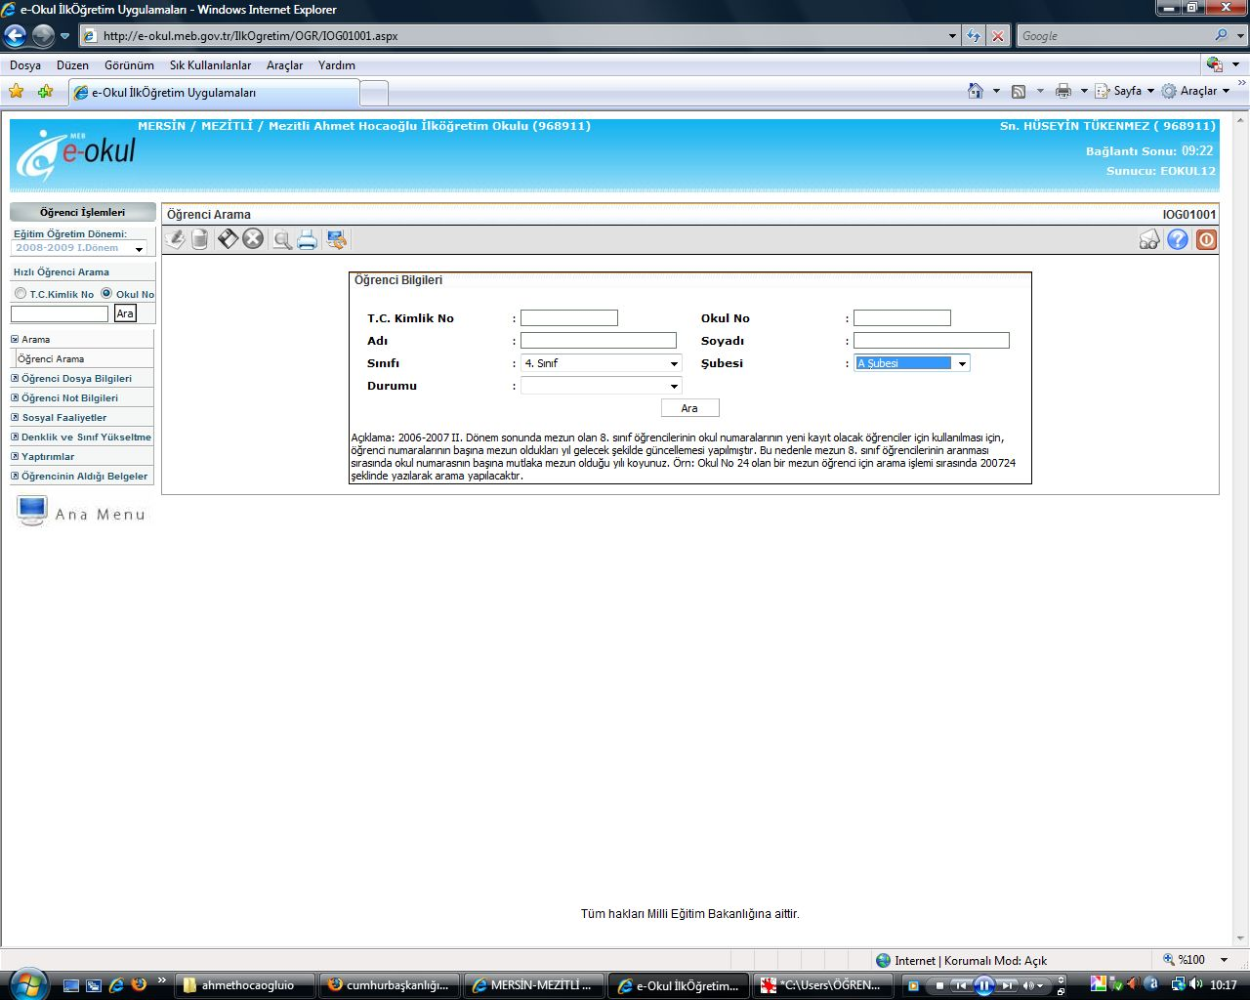

Slide 14
AŞAĞIDAKİ RESİMDE GÖRÜLDÜĞÜ GİBİ SINIFTA KAYITLI ÖĞRENCİLERİN GÖRÜLDÜĞÜ EKRAN GELİR

Slide 15
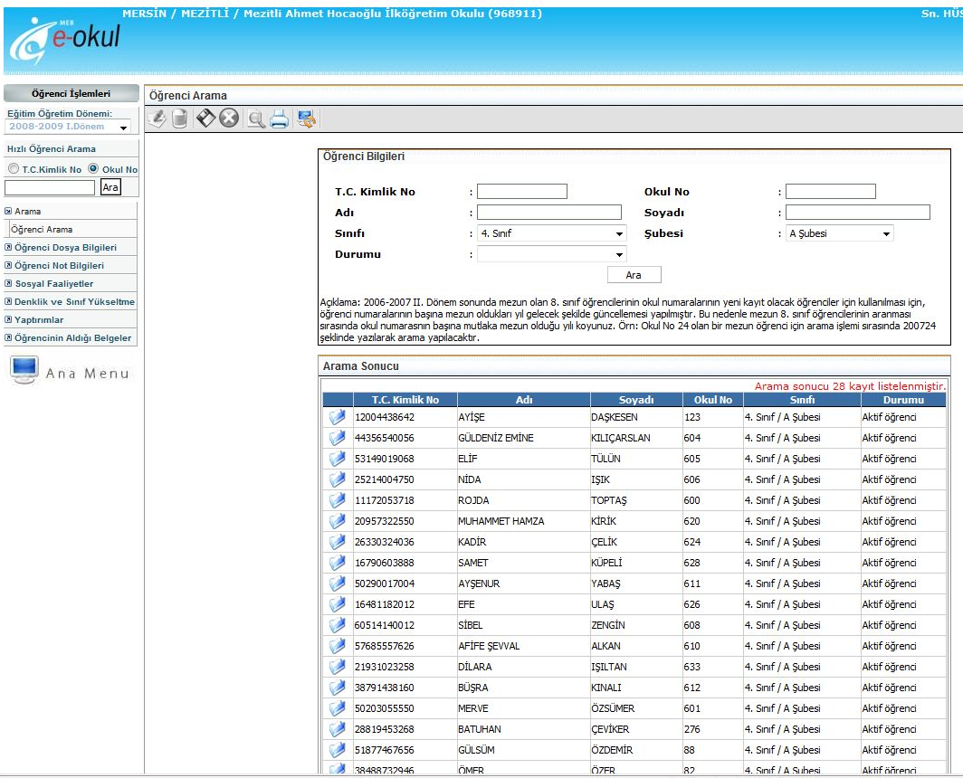

Slide 16
GELEN BU EKRAN MOUSE YARDIMI İLE AŞAĞIDA GÖRÜLDÜĞÜ GİBİ SEÇİLİR

Slide 18
VE DAHA SONRA YUKARIDAKİ BÜTÜN ÖĞRENCİLER SEÇİLDİĞİNDE MAVİYE DÖNÜŞEN EKRANIN ÜZERİNDE İKEN MOUSE’IN SAĞ TUŞUNA BASILARAK KOPYALA SEÇENEĞİ İŞARETLENİR

Slide 20
BU AŞAMADAN SONRA BİLGİSAYARIMIZDA MASA ÜSTÜNE KAYIT ETTİĞİMİZ ‘DYNED OTOMATİK TANIMLAMA’ ADLI EXCEL FORMATINDAKİ DOSYAYA ULAŞILIR

Slide 21
‘DYNED OTOMATİK TANIMLAMA’ ADLI DOSYAYA AŞAĞIDAKİ WEB ADRESİNDEN ULAŞABİLİRSİNİZ
http://mersin.meb.gov.tr/www/dyned-ile-ilgili-is-ve-islemlere-yonelik-sunu-ve-kilavuzlar/dosya/37
GELEN SAYFADA EN ALT KSIMDA AYNI ADLI DOSYAYI SEÇEREK MASA ÜSTÜNE KAYIT EDİP KULLANABİLİRSİNİZ

Slide 23
BU EXCEL FORMATINDAKİ TABLOYU ÇİFT TIKLADIĞIMIZDA AŞAĞIDAKİ GİBİ BİR EKRAN GÖRECEĞİZ

Slide 24
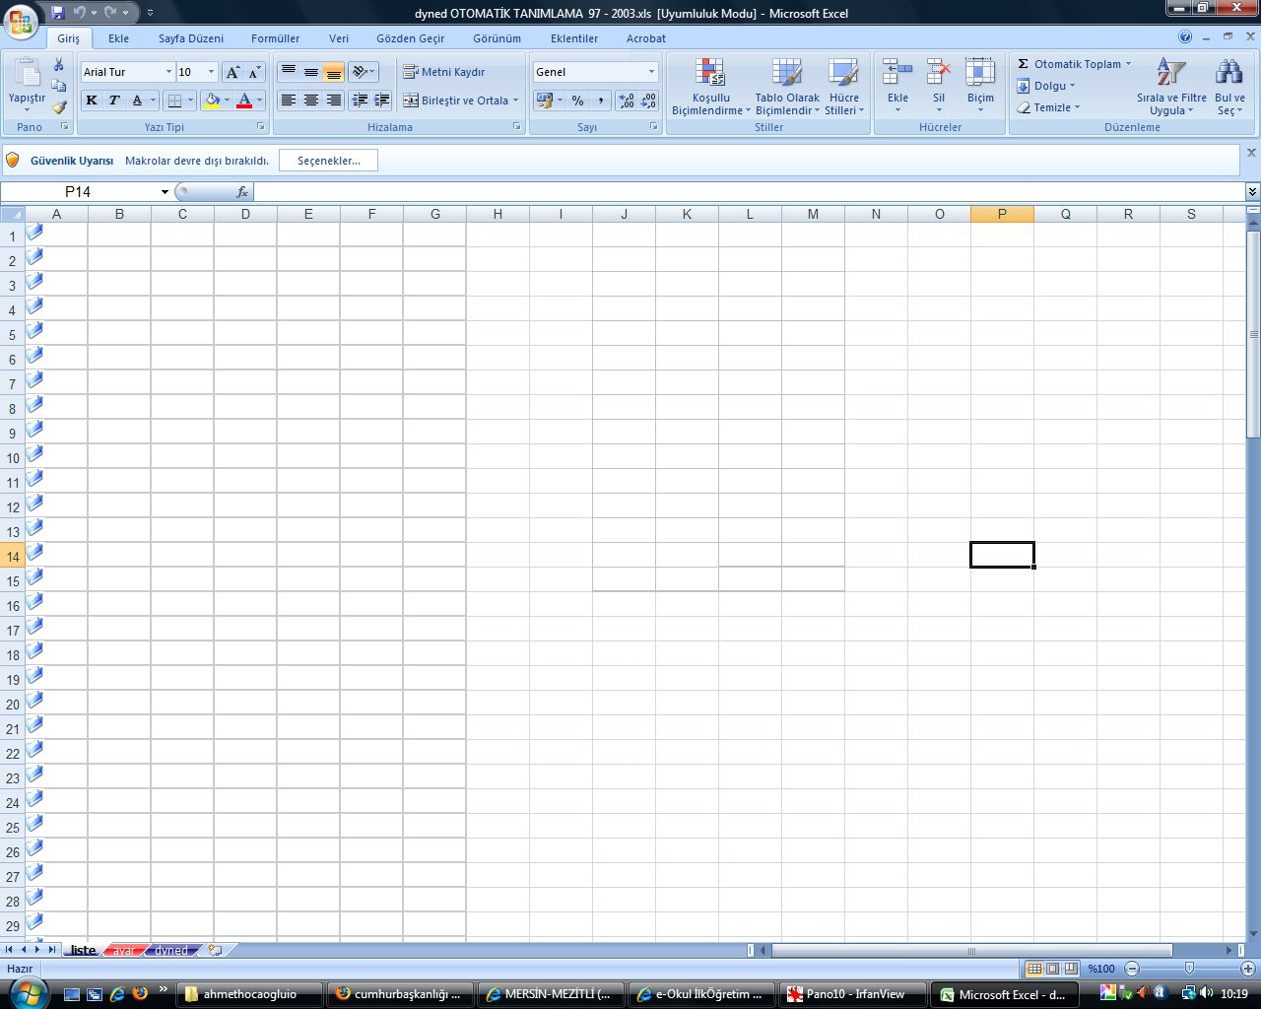

Slide 25
BU YUKARIDAKİ EKRANDA GÜVENLİK UYARISI OLARAK ‘MAKROLAR DEVRE DIŞI BIRAKILDI’DENİLMEKTEDİR.
EXCEL FORMATINDAKİ BU DOSYADA İŞLEM YAPABİLMEK İÇİN ETKİNLEŞTİRME YAPMAK ZORUNDAYIZ

Slide 27
ETKİNLEŞTİRMEK İÇİNDE SEÇENEKLER KISMINA TIKLAYARAK
‘MAKRO GÜVENLİK UYARISI’ EKRANIN GELMESİNİ SAĞLAYACAĞIZ

Slide 28
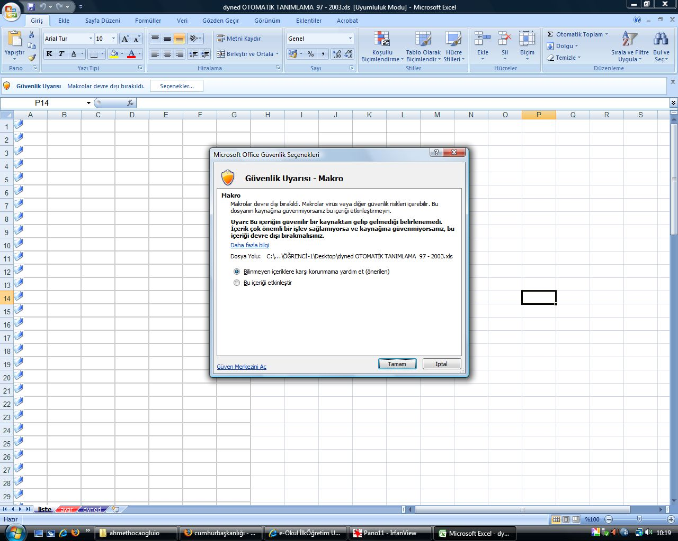

Slide 29
GELEN BU UYARI EKRANINDAN ‘MAKROLARI ETKİNLEŞTİR’ SEÇENEĞİNİ İŞARETLEYECEĞİZ

Slide 31
VE AKABİNDE GÖRECEĞİMİZ EKRAN AŞAĞIDAKİ GİBİ OLACAKTIR

Slide 32
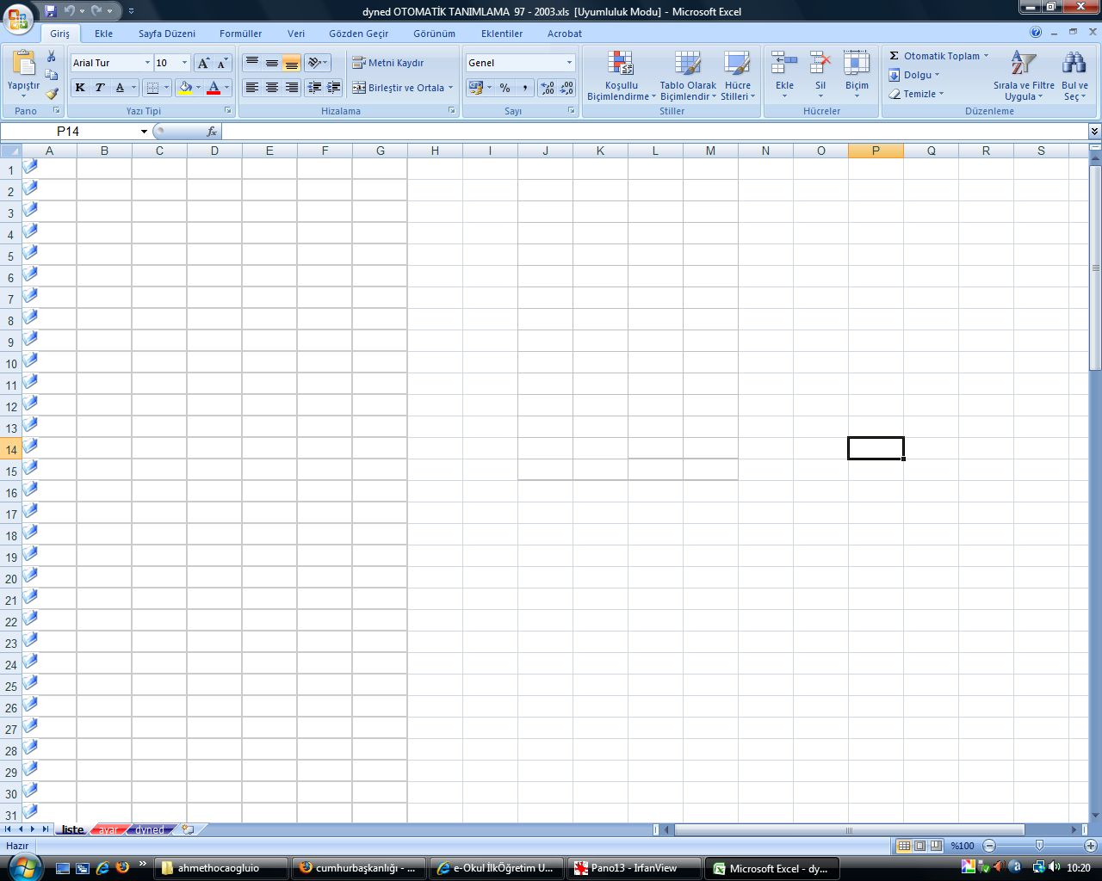

Slide 33
ŞİMDİ BU EKRANA E-OKUL BİLGİ SİTEMİ İÇERİSİNDEN KOPYALAYIP SEÇTİĞİMİZ SINIFI AŞAĞIDA GÖRDÜĞÜMÜZ GİBİ YAPIŞTIRACAĞIZ

Slide 34
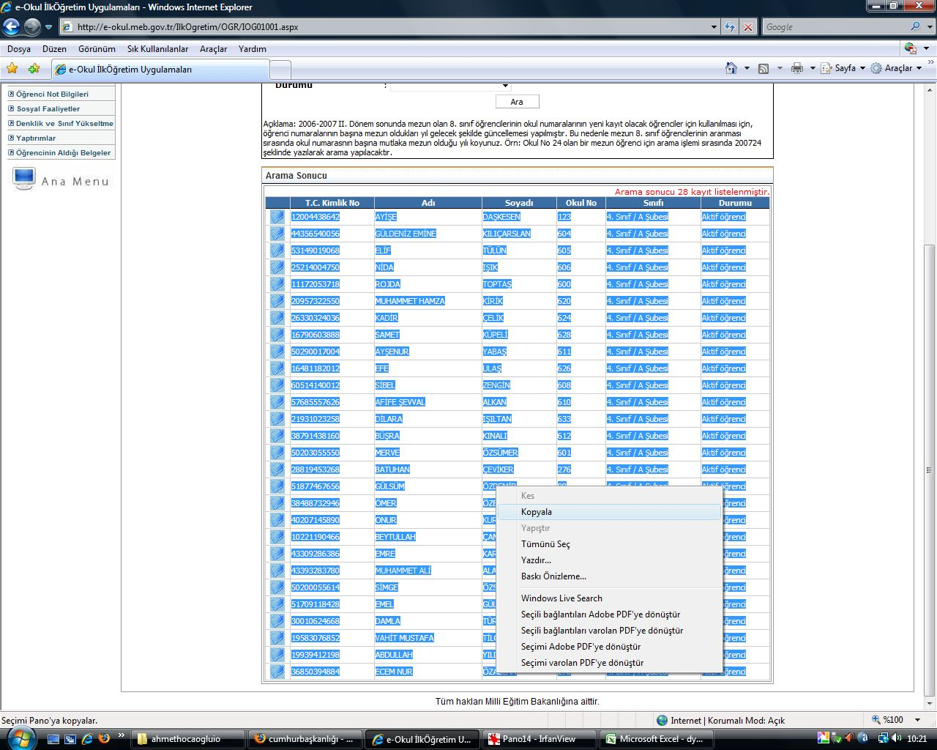

Slide 35
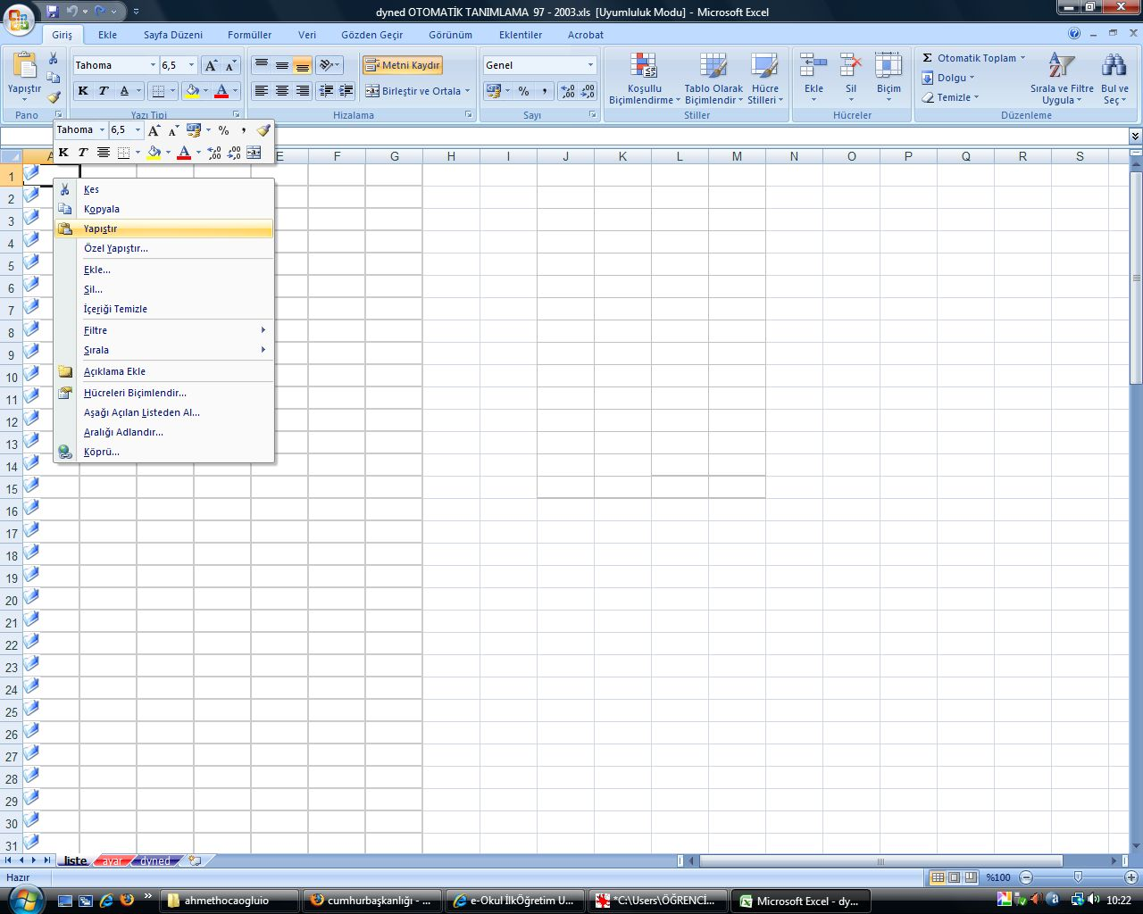

Slide 36
YAPIŞTIĞINDA İSE AŞAĞIDAKİ GİBİ BİR EKRAN GÖRÜLECEKTİR

Slide 37
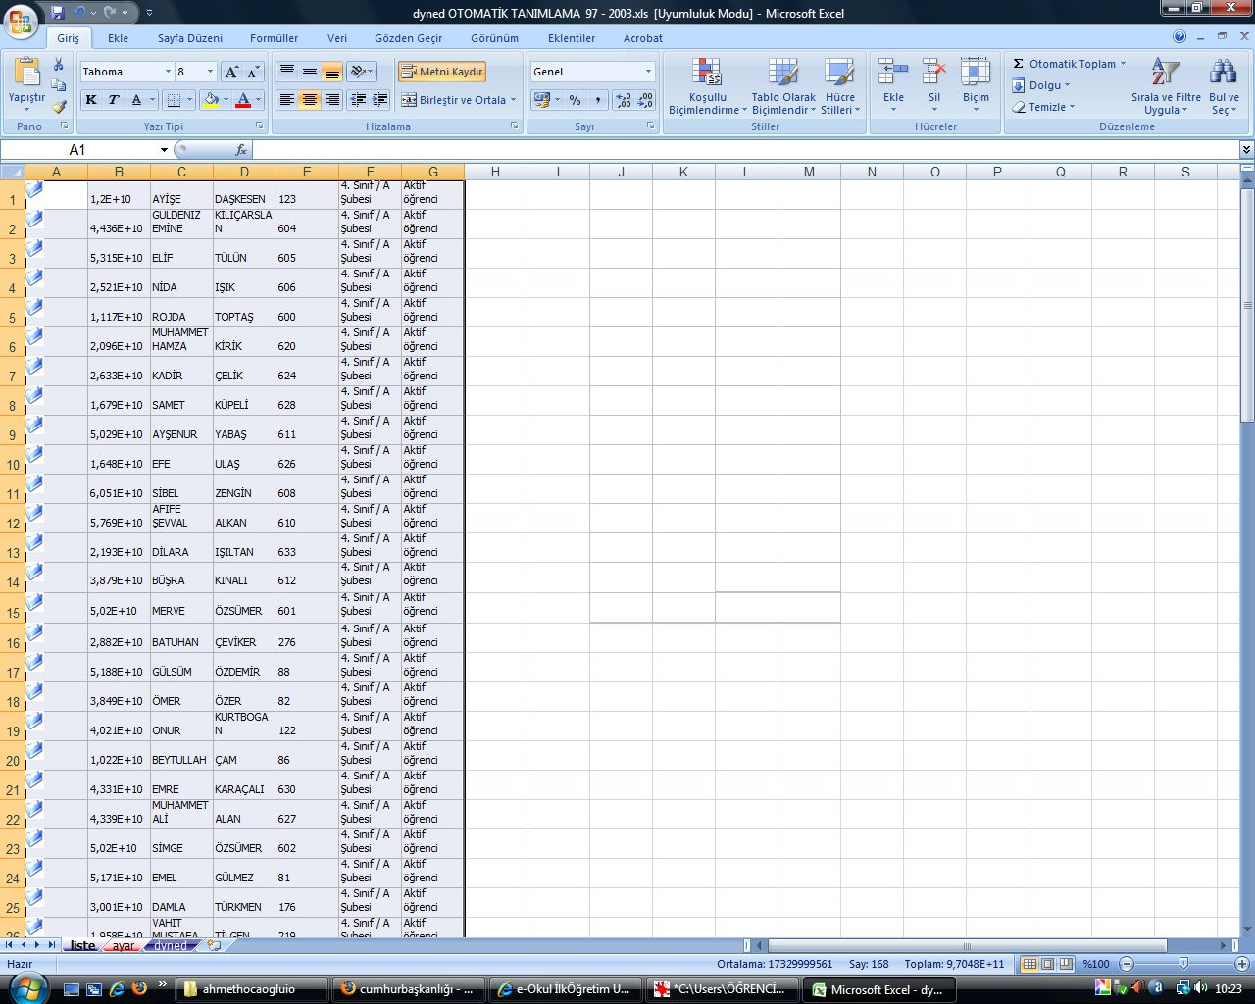

Slide 38
BU AŞAMADAN SONRA SAYFANIN ALTINDA BULUNAN ‘AYAR’ SAYFASINI TIKLAYARAK İÇİNE GİRECEĞİZ

Slide 40
AŞAĞIDA GÖRDÜĞÜMÜZ GİBİ BİR SAYFA İLE KARŞILAŞACAĞIZ

Slide 42
BURADA ‘@ileri.com’ YAZAN KISMI SEÇEREK OKULUMUZ ÖĞRENCİLERİ İÇİN UYGUN GÖRDÜĞÜMÜZ SANAL BİR E-MAIL UZANTISI VERECEĞİZ

Slide 43
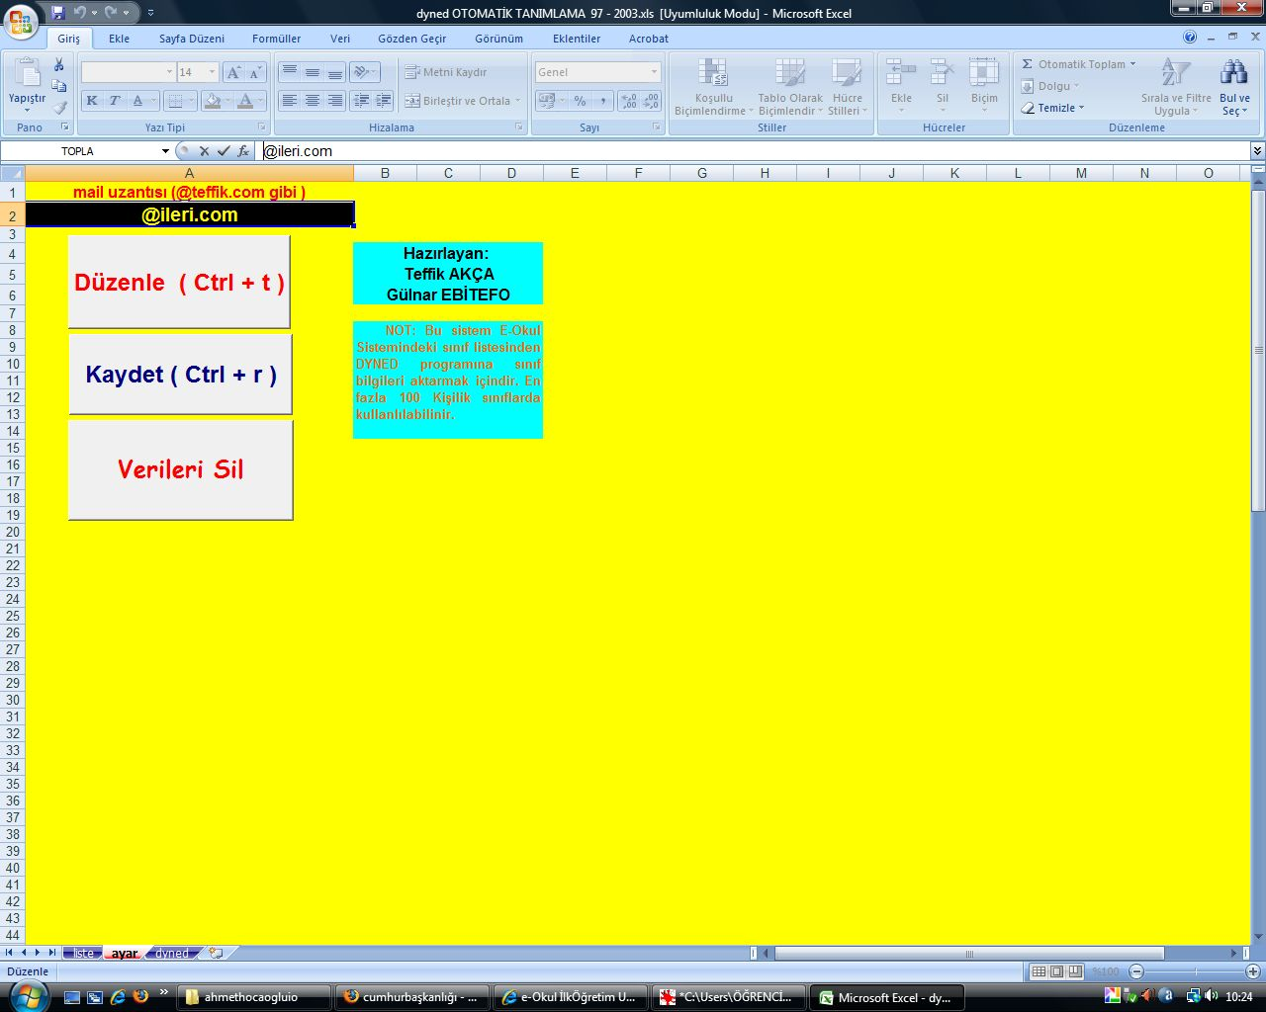

Slide 46
YUKARIDA GÖRÜLDÜĞÜ GİBİ ‘E-MAIL’ UZANTISINI İSTEDİĞİMİZ GİBİ DÜZENLEYEBİLİYORUZ

Slide 47
DAHA SONRA EKRANDA GÖRÜLEN ‘DÜZENLE ’ SEÇENEĞİNE TIKLADIĞIMIZDA EKRANDA DA GÖRECEĞİMİZ GİBİ ÖĞRENCİNİN ADINI SOYADINI EKLİYOR
E-MAIL OLARAKTA ÖĞRENCİNİN
ADI-SOYADI-OKUL NUMARASINI KOMBİNE EDEREK BİRLEŞTİRİYOR
ŞİFRE OLARAKTA ÖĞRENCİ OKUL NUMARASINI KULLANIYOR

Slide 49
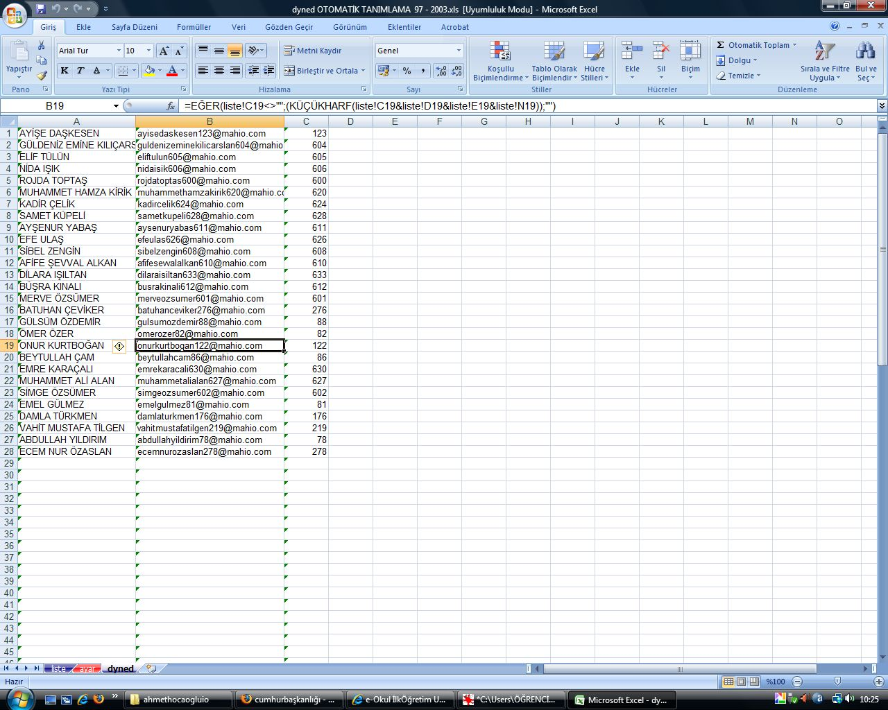

Slide 50
DAHA SONRA AŞAĞIDAKİ RESİMDE DE GÖREBİLECEĞİMİZ GİBİ DOSYA SEÇENEĞİNE TIKLAYIP ORADAN DA FARKLI KAYDET SEÇENEĞİ İÇERİSİNDEN DİĞER BİÇİMLERİ SEÇECEĞİZ

Slide 51
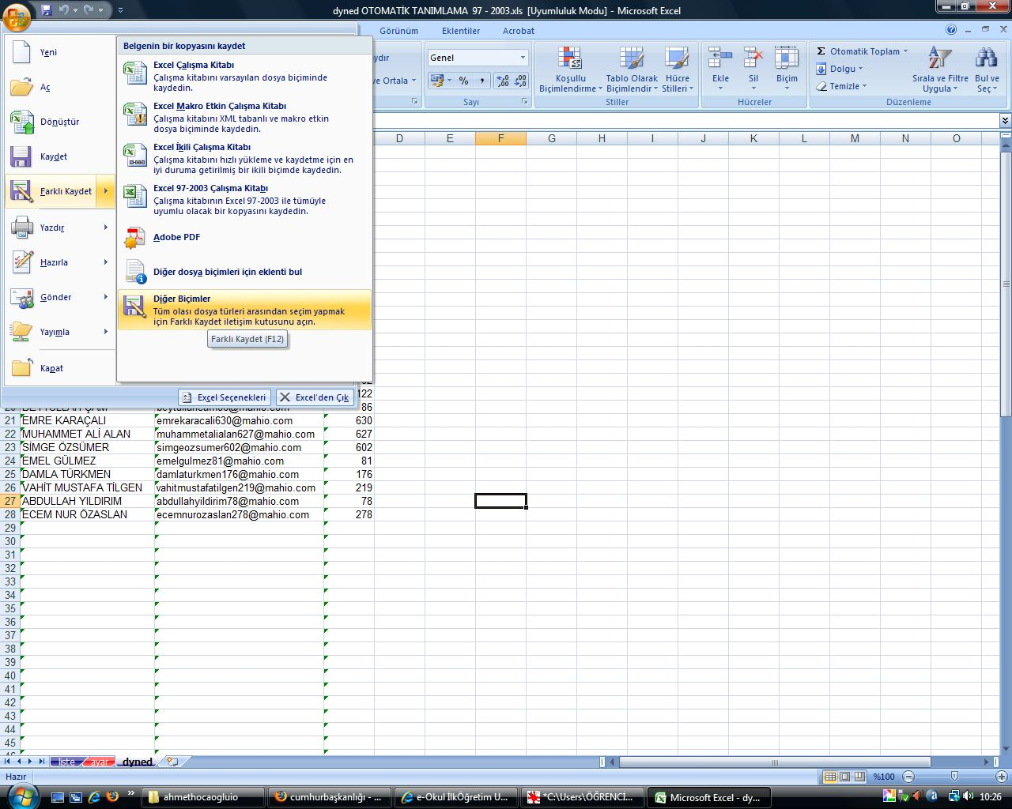

Slide 52
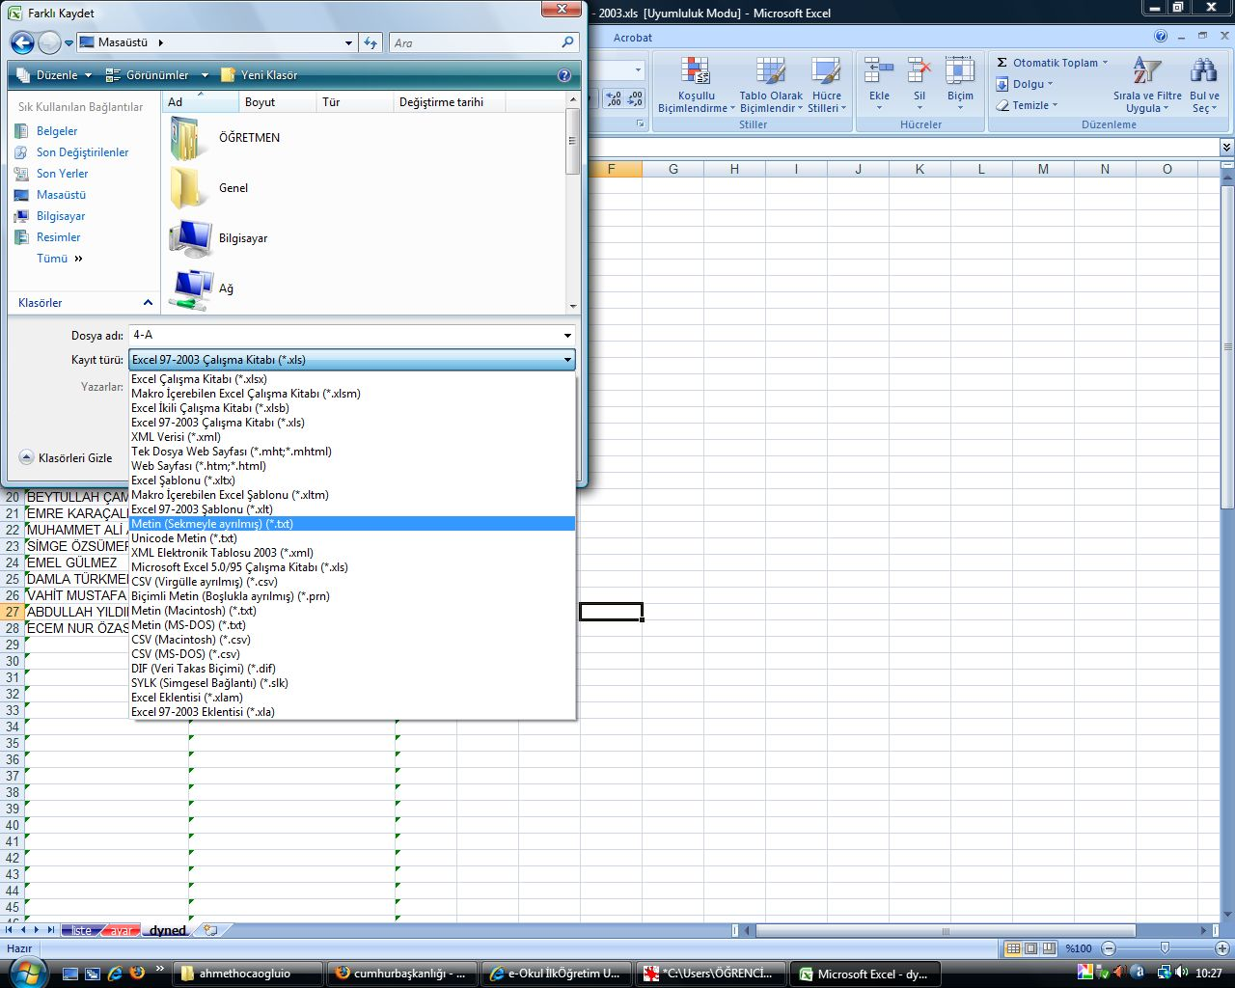

Slide 53
YUKARIDAKİ EKRANLA KARŞILAŞACAKSINIZ
BU EKRANDA ÖNCELİKLE KAYDEDECEĞİNİZ SINIFIN ADINI İLGİLİ YERE YAZIP DAHA SONRADA NEREYE KAYDEDECEĞİNİZİ SEÇECEKSİNİZ VE SONRADA AŞAĞIDA BULUNAN KAYIT TÜRÜ SEÇENEĞİNİ İŞARETLEYİP ORADA ‘METİN-SEKME İLE AYRILMIŞ’ SEÇENEĞİNİ İŞARETLEYECEKSİNİZ.

Slide 54
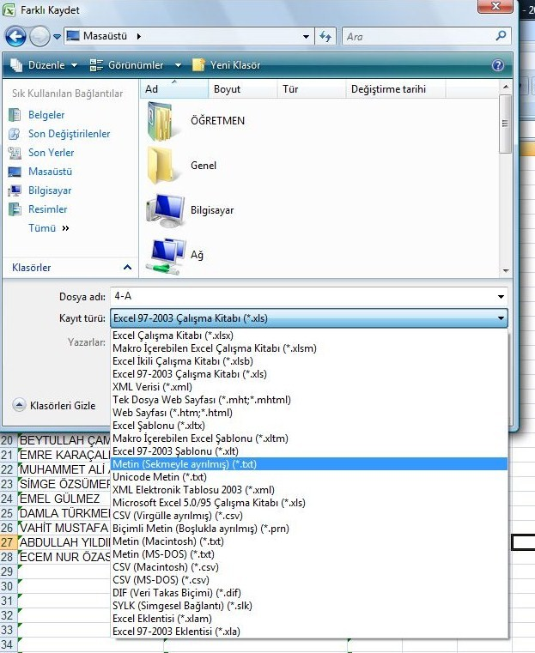

Slide 55
KAYIT DEDİKTEN SONRA KARŞINIZA GELEN EKRANDA ‘TAMAM’ SEÇENEĞİNİ İŞARETLEYECEKSİNİZ

Slide 57
İKİNCİ BİR ONAY EKRANI GELECEK BU EKRANDA DA ‘EVET’SEÇENEĞİNİ İŞARETLEYECEĞİZ

Slide 59
SONRASINDA AŞAĞIDA GÖRDÜNÜZ ÜZERE AYAR SAYFASININ YANINDA 4-A SINIFININ KAYIT OLDUĞUNU GÖRECEKSİNİZ

Slide 61
AKABİNDE AŞAĞIDAKİ EKRAN KARŞINIZA GELECEK VE BU EKRANDA EVET SEÇENEĞİNİ İŞARETLEYECEĞİZ

Slide 62
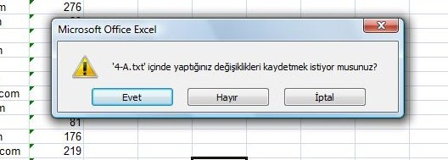

Slide 63
BU AŞAMADAN SONRADA MASA ÜSTÜNE DOSYAYI ‘TXT’ FORMATINDA KAYIT EDİLMİŞ OLDUĞUNU GÖREBİLİRİZ

Slide 64
